Slide 1
ბათუმის შოთა რუსთაველის სახელმწიფო უნივერსიტეტი ტექნოლოგიური ფაკულტეტი, აგრონომიის მიმართულება ზოგიერთი მერქნიანი მცენარის სანერგე მასალის მიღება ქსოვილურ კულტურაში ასისტ.როფესორი ნ. ალასანია ბათუმი 2018

Slide 2
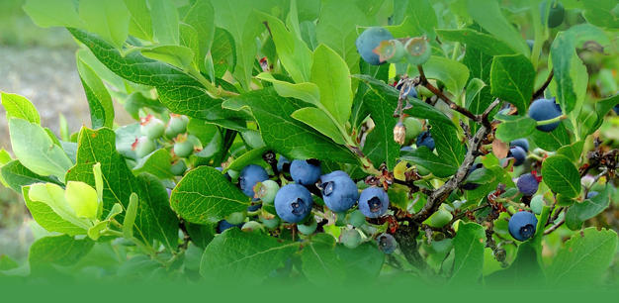
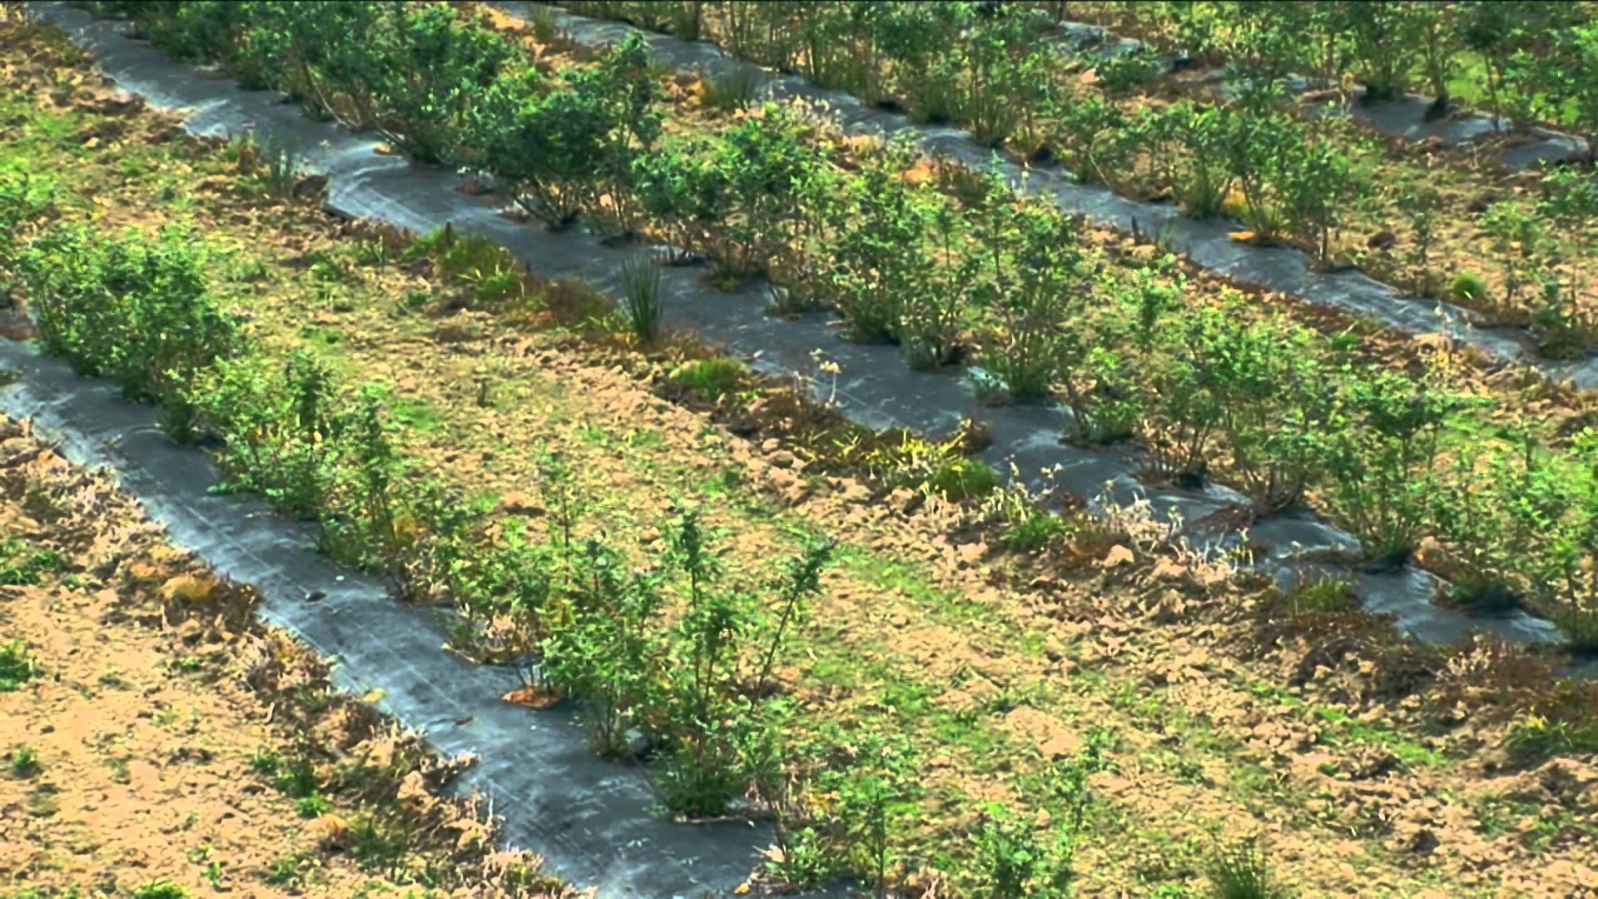
კვლევის ობიექტი

Slide 3
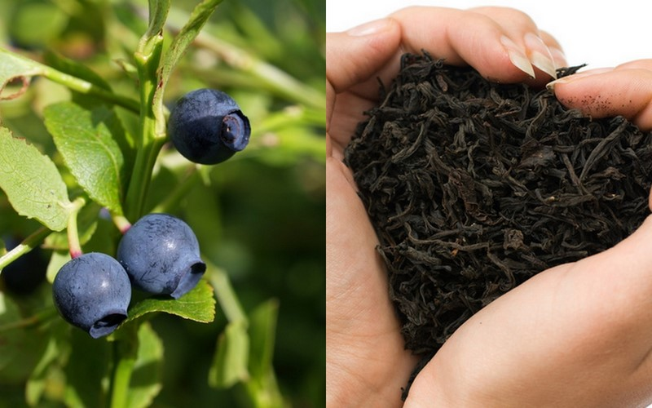
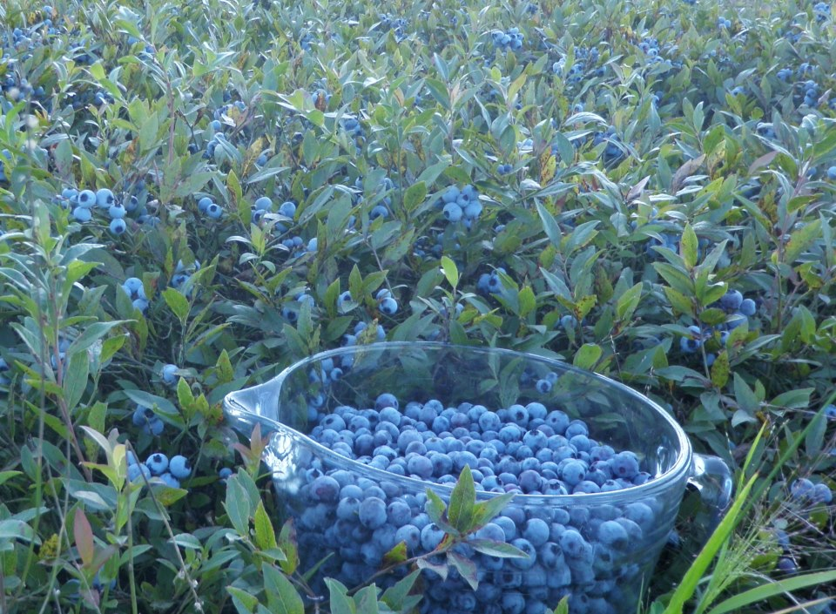

Slide 4
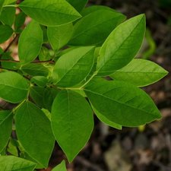
მიზანი
ლურჯი მოცვის შეყვანა in vitro კულტურაში, აგრეთვე in vitro პირობებში მიკროკლონალური გამრავლების მეთოდის დამუშავება.

Slide 5
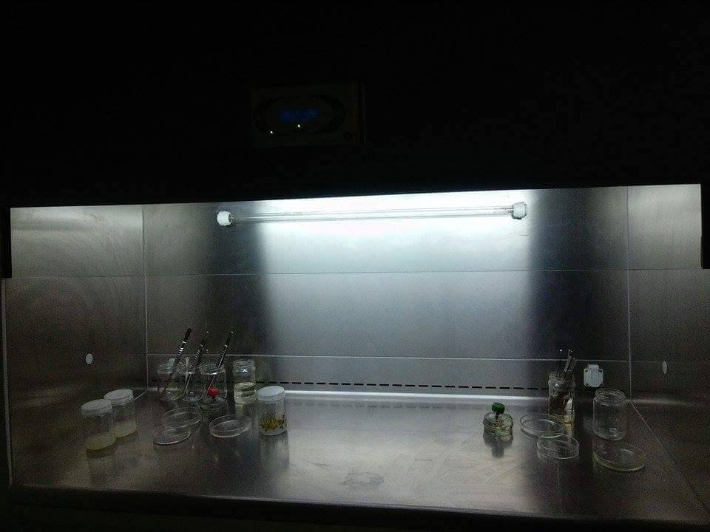

Slide 6
საანალიზო ოთახის და ლამინარ-ბოქსის სტერილიზაცია

Slide 7
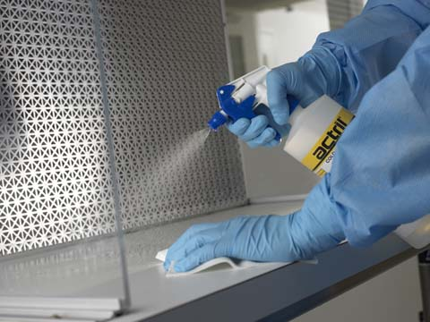

Slide 8
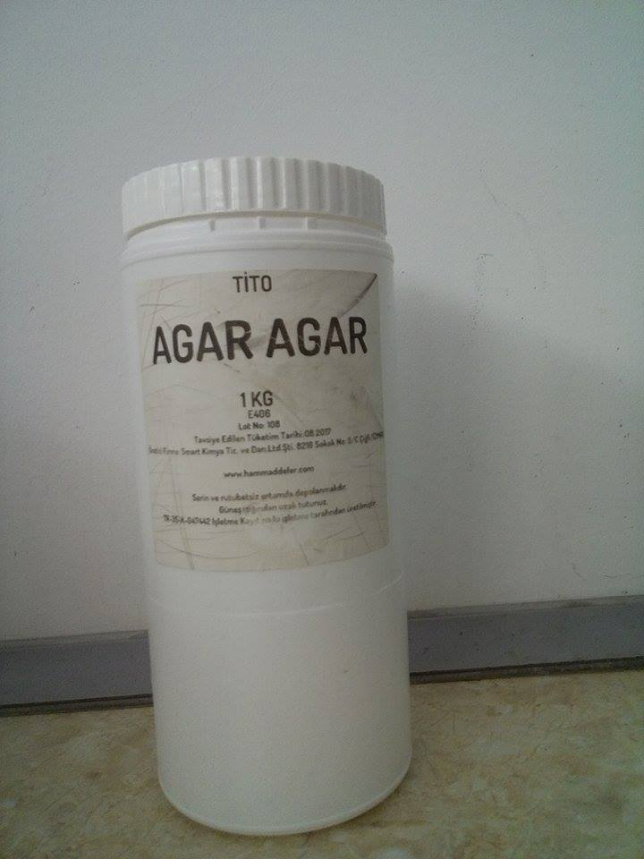
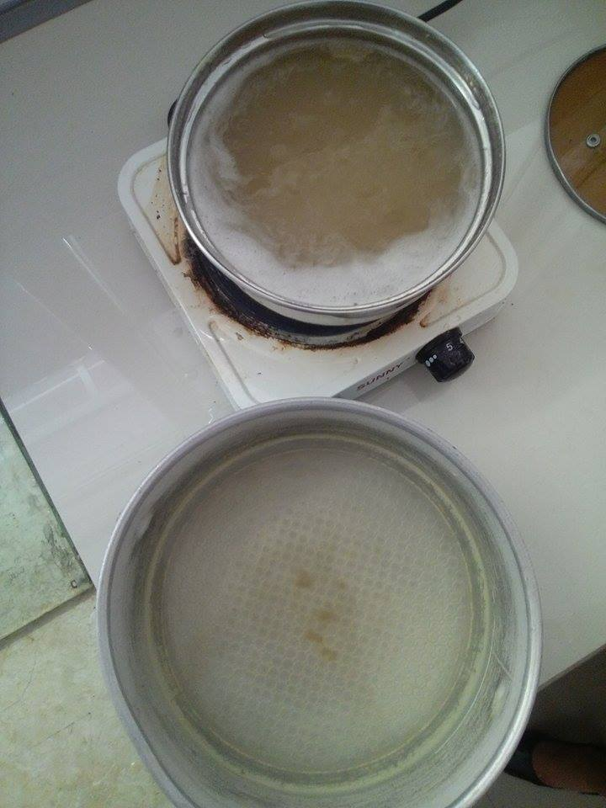
საკვები არეების შემადგენლობა და მომზადება

Slide 9
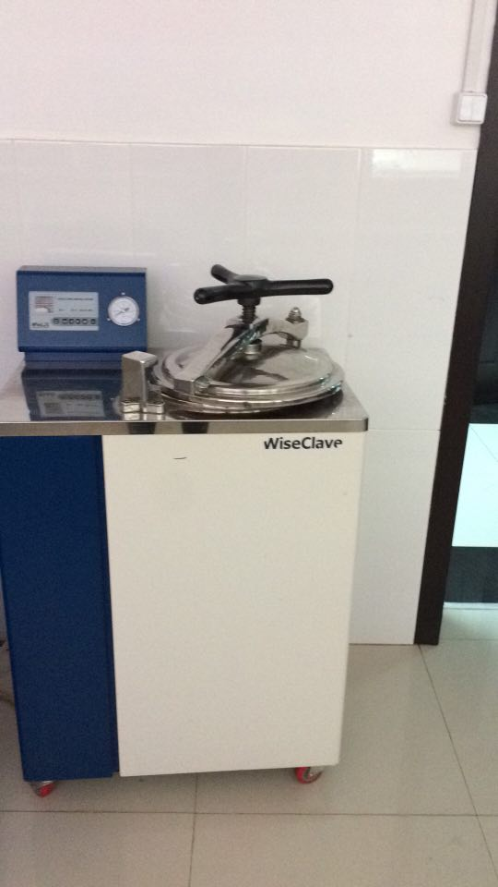
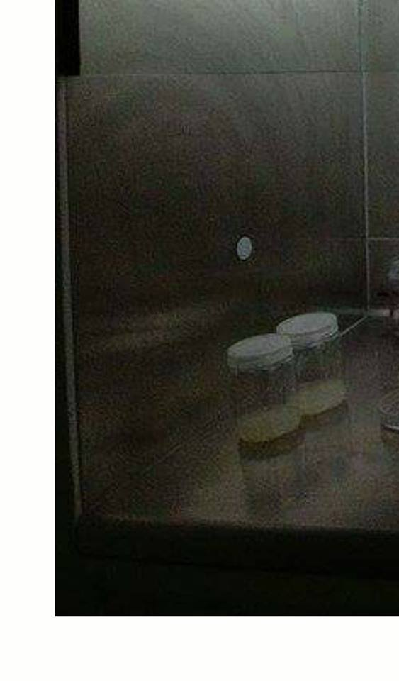
საკვები არის სტერილიზაცია

Slide 10
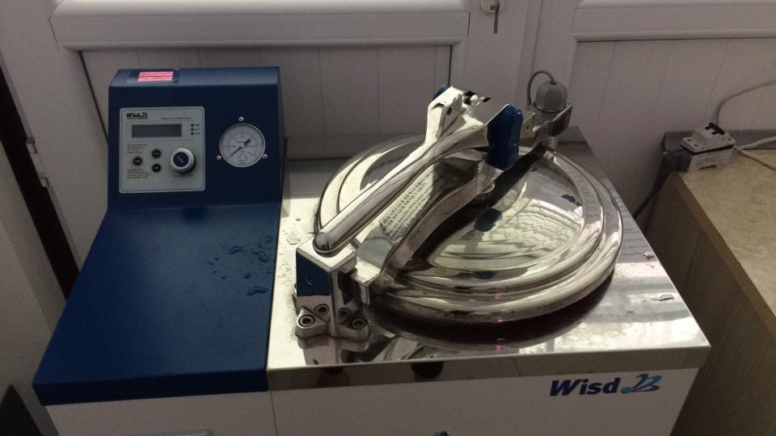

Slide 11
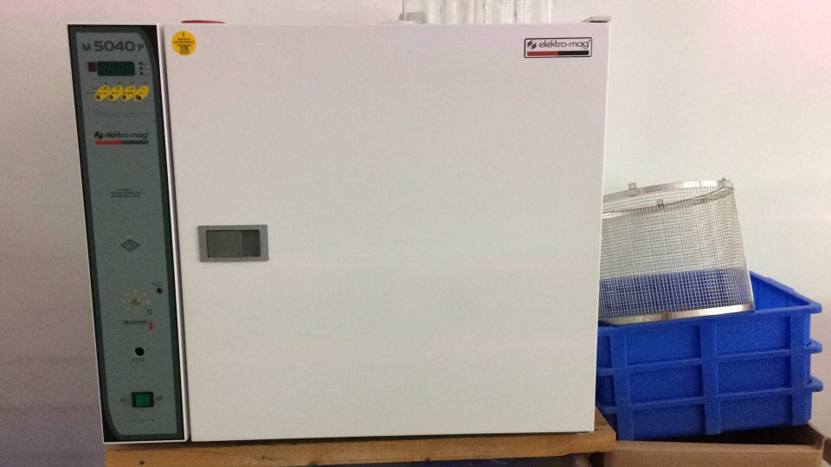
ჭურჭლისა და ინსტრუმენტების სტერილიზაცია

Slide 12
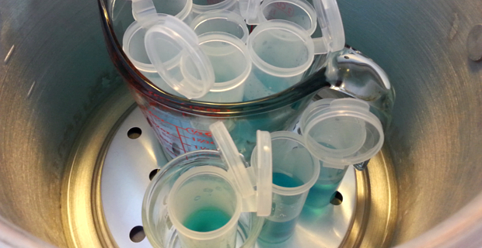

Slide 13
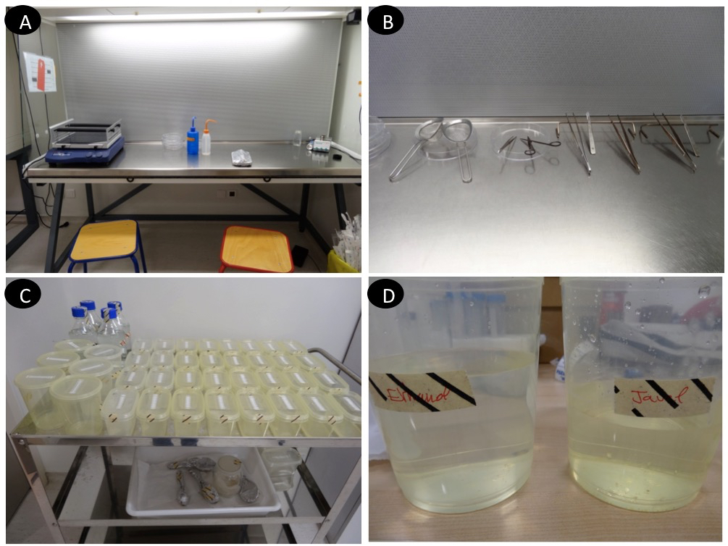

Slide 14
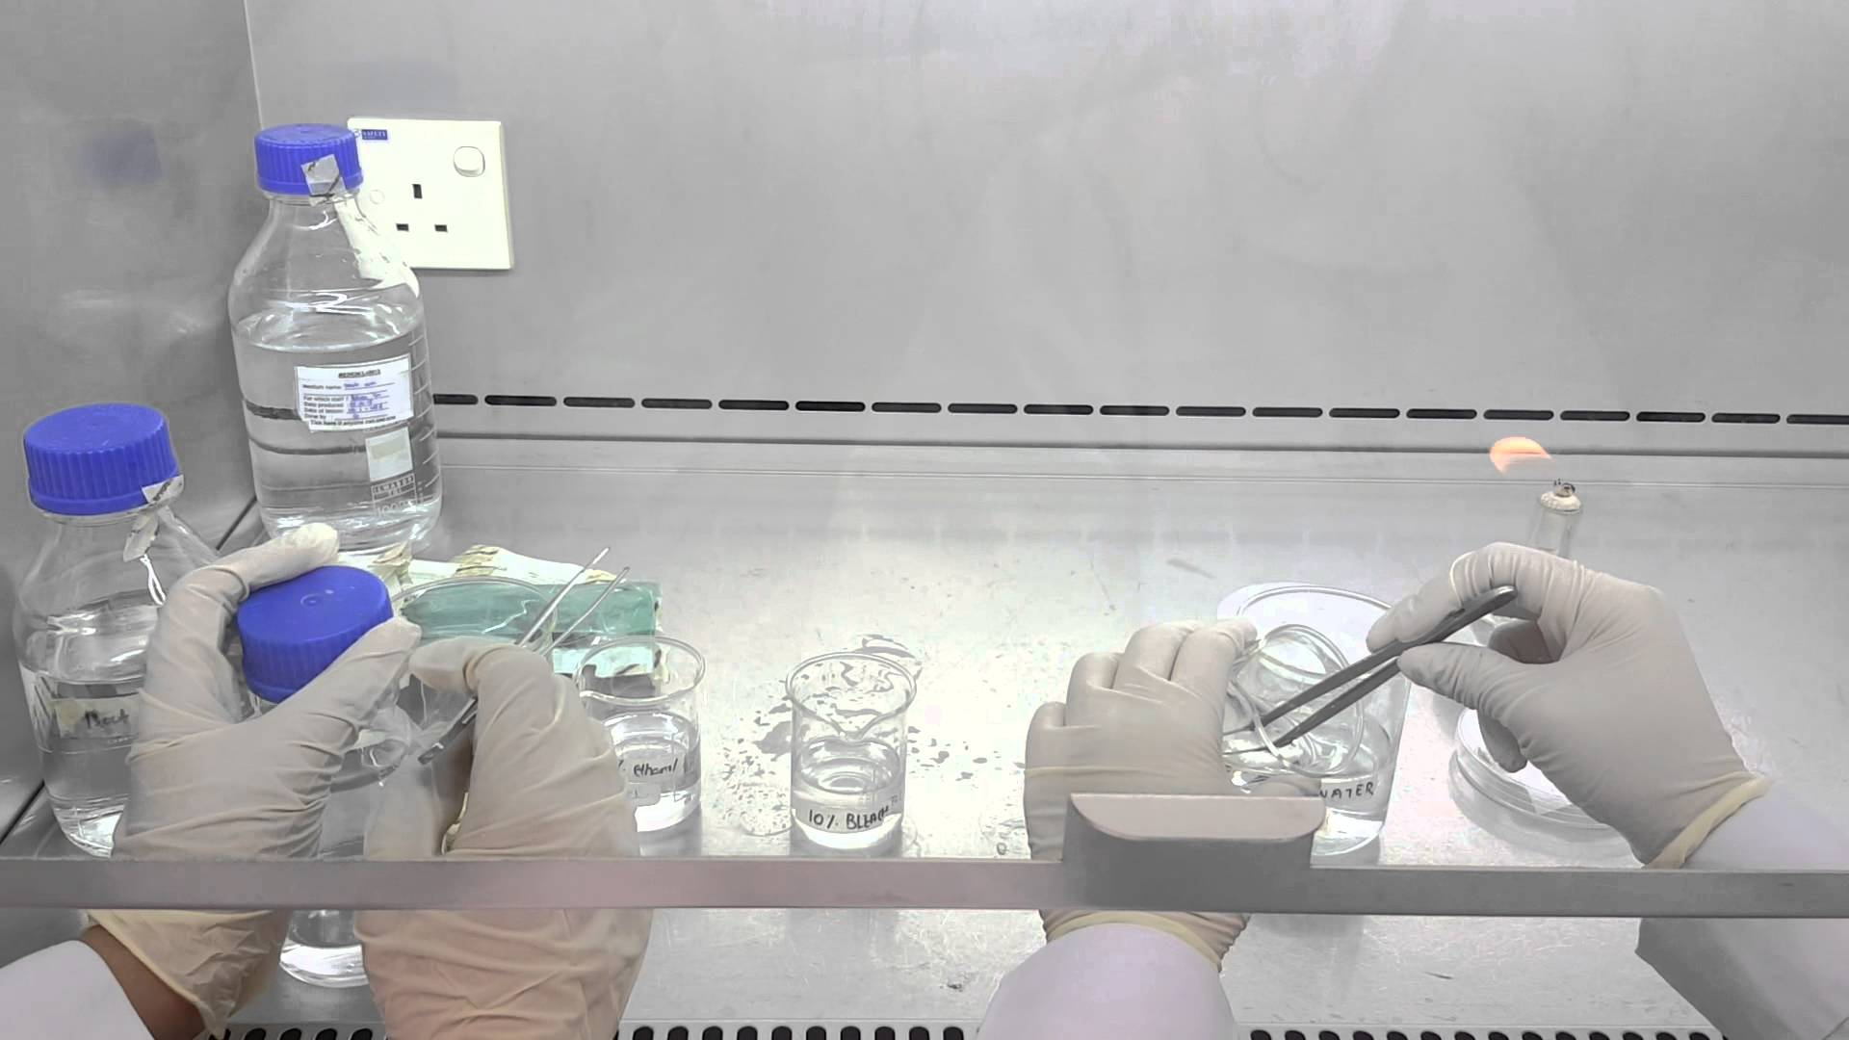
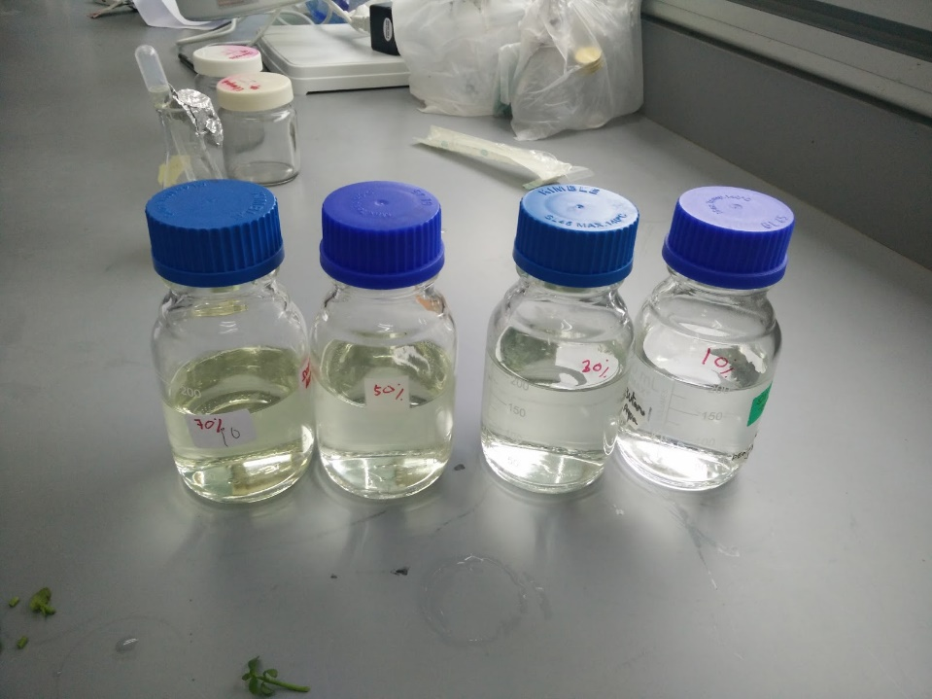
ექსპლანტის სტერილიზაცია შეყვანა

Slide 15
მასტერილებელი ხსნარით | კონცენტრაცია % | ექსპოზიცია (წთ) | არაინფიცირებულთა % | სიცოცხლის-უნარიანობა
ქლორამინ Б | 10 | 20 | 20 | 82
 | 15 | 20 | 32.0 | 78
კომერციული ქლორიანი წყალხსნარი | 25 | 20 | 35.0 | 100
 | 50 | 20 | 49.0 | 100
დიოციდი | 0.1 | 15 | 34.0 | 93.0
 | 0.2 | 15 | 58.0 | 92.0
 | 0.5 | 15 | 86.0 | 69.0

Slide 16
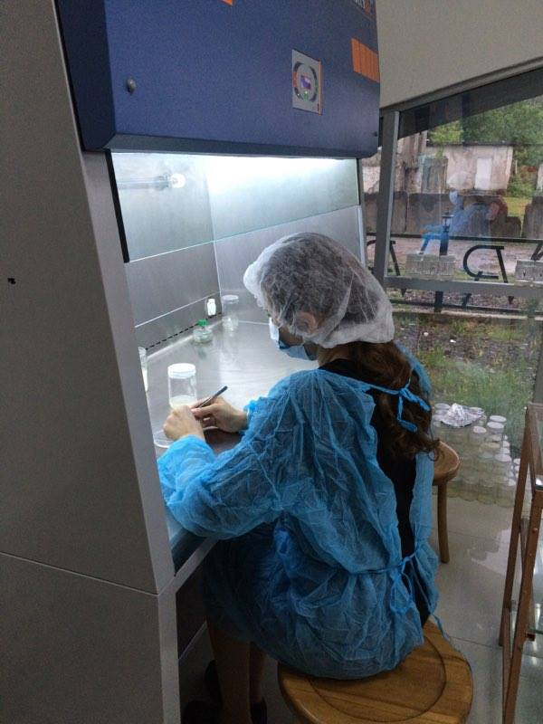
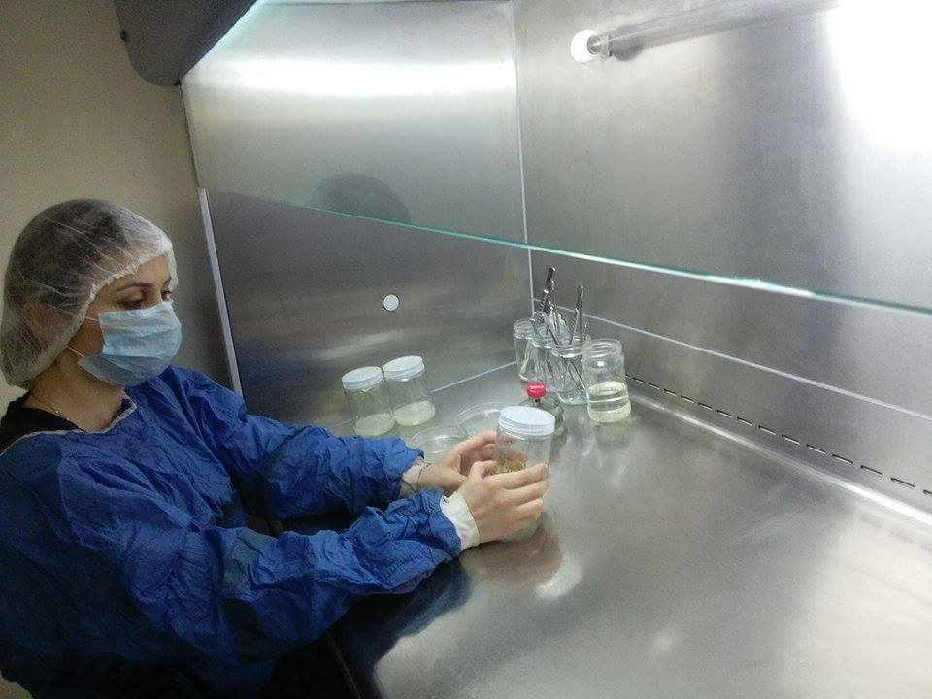
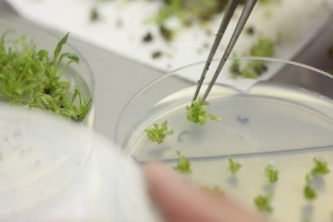

Slide 17
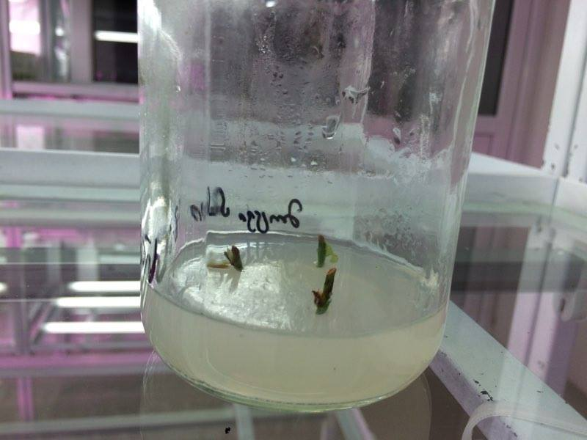
დაკვირვება და აღრიცხვა

Slide 18
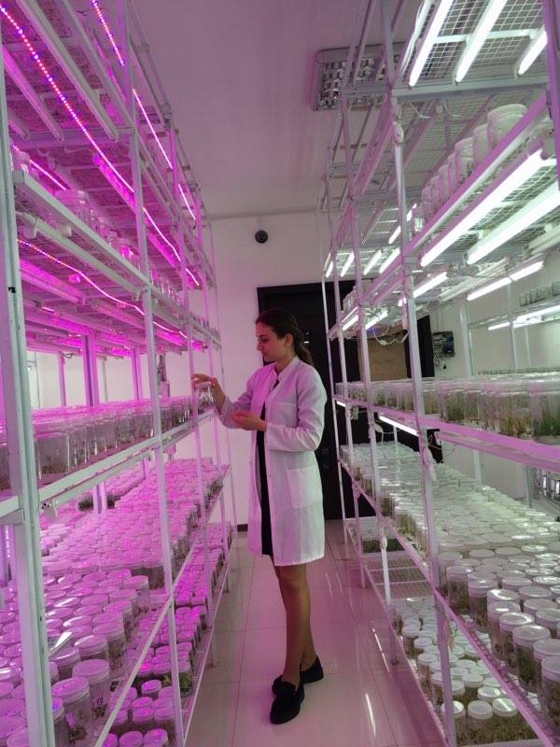

Slide 19
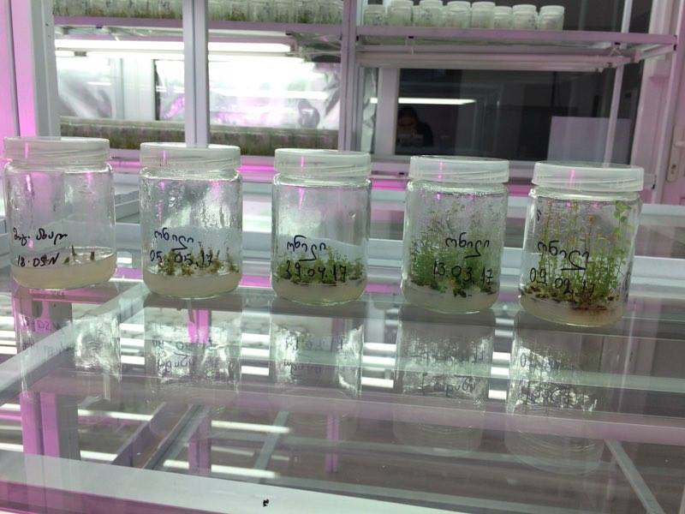

Slide 20
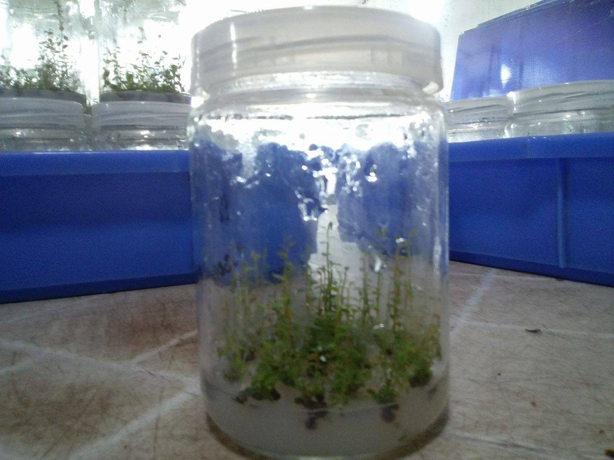
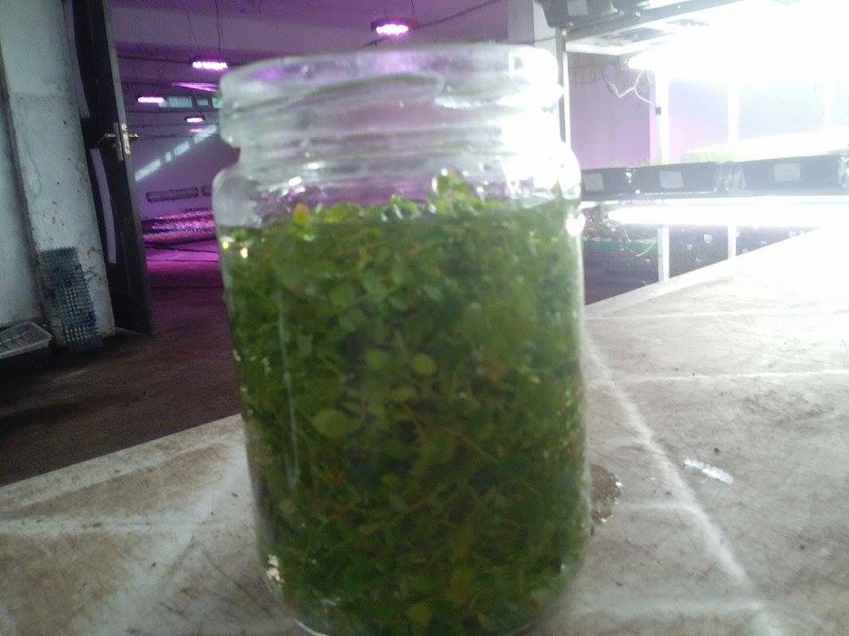
დაფესვიანების პროცესი და აკლიმატიზაცია

Slide 21
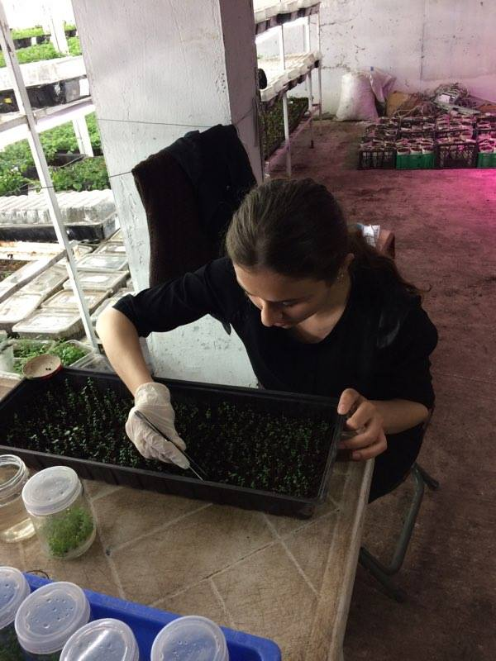
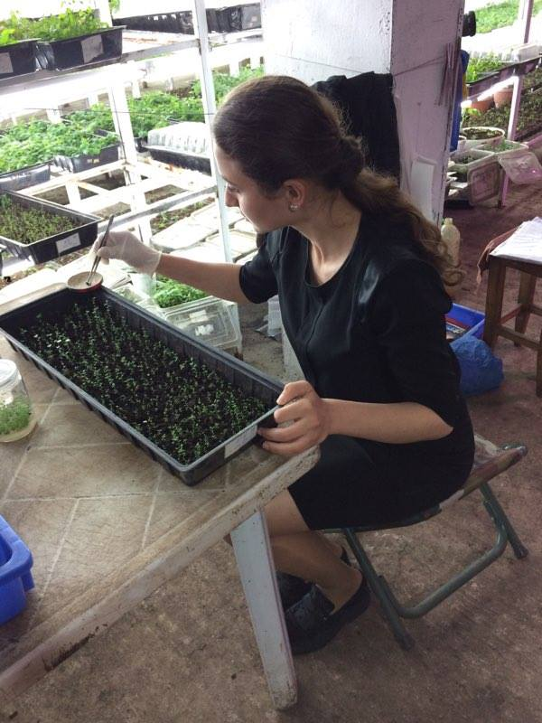

Slide 22
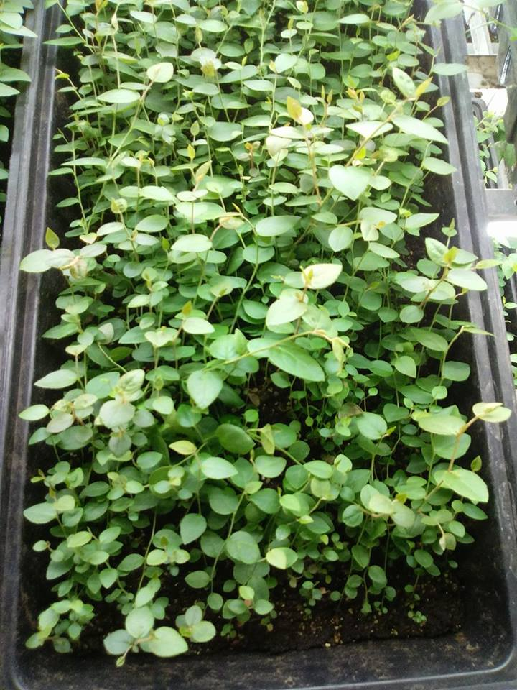
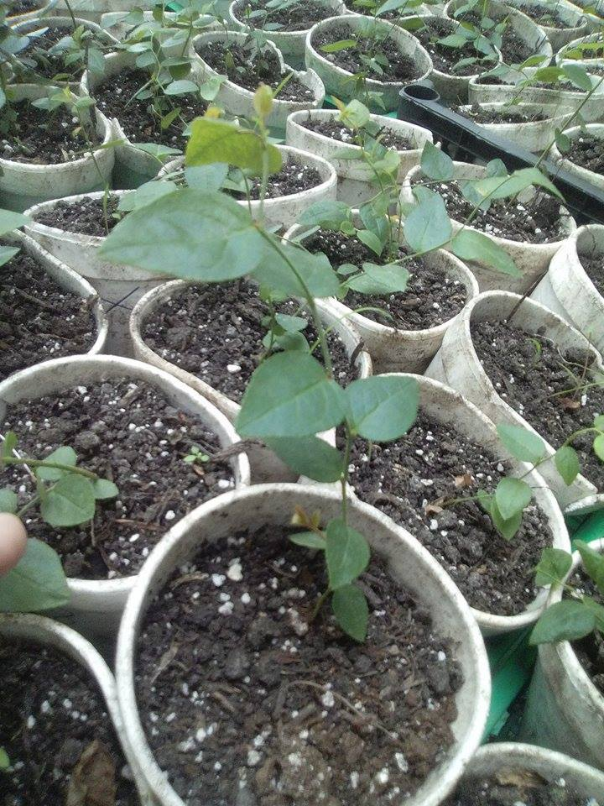

Slide 23
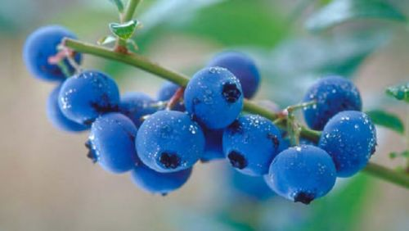
გმადლობთ ყურადღებისთვის

